Slide 1
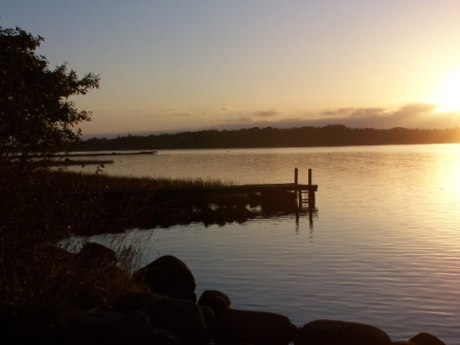
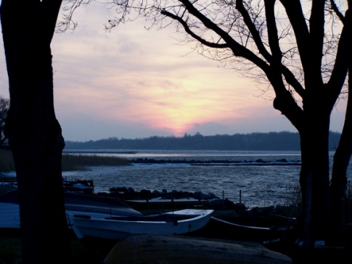
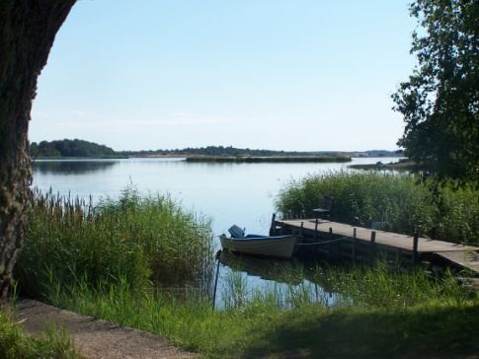
Kom med och påverka!
www.sturko.org
I samhällsföreningen engagerar vi oss avseende Sturkös framtid och utveckling. Detta oavsett den politiska ledningens färg, inriktning eller tillhörighet.
Områden för vårt engagemang:
Boende
Barnomsorg
Äldreomsorg
Skola
Miljö
Nyetablering av företag
Kom med Du också, bli medlem i Sturkö Samhälls-förening och få bl.a. Sturköbladet på köpet.
Årsavgift 140:- för Dig på Sturkö / Tjurkö, övriga 190:-
Gå in på www.sturko.org och anmäl Ditt intresse för att vara med. Eller ring Jan Abramsson på telefon:
0455 - 33 70 72 .
Välkommen!

